Slide 1
Promovisanje regionalnog razvoja izgradnjom kapaciteta sistema stručnog obrazovanja odraslih (SOO)

Slide 2
Prilagodljivost i prenosive veštine koje omogućavaju radnicima da nauče i primenjuju nove (niskougljične) tehnologije i potrebne procese kako bi njihov posao bio zeleniji

Slide 3
Napomena
Podrška Evropske komisije za izradu ove publikacije ne predstavlja odobravanje sadržaja koji odražava stavove samo autora, i Komisija se ne može smatrati odgovornom za bilo kakvu upotrebu informacija sadržanih u njoj.
Broj projekta: 2021-1-RO01-KA220-VET-000028118

Slide 4
Konzorcijum

Slide 5
01
Uvod
02
Evropski zeleni dogovor
03
Evropska agenda veština
Sadržaj
04
Zeleni poslovi i zelene veštine
05
Primeri dobre prakse
06
Reference

Slide 6
Uvod
Okolina
Životna sredina se može posmatrati kao petokomponentni sistem koji se sastoji od: atmosfere, hidrosfere, litosfere, tla i organizama.
Odnos živih bića i okoline koja ih okružuje je obostran, tako da okolina deluje na živa bića preko fizičkih, bioloških, hemijskih i drugih faktora, značajno utičući na njih.
Ako postoji neravnoteža u ekosistemu, pate svi živi organizmi koji u njemu žive.

Slide 7
Evropski zeleni dogovor

Slide 8
Evropski zeleni dogovor
Klimatske promene i degradacija životne sredine predstavljaju egzistencijalnu pretnju Evropi i svetu. Da bi se prevazišli ovi izazovi, Evropski zeleni dogovor će transformisati EU u modernu, resursno efikasnu i konkurentnu ekonomiju, obezbeđujući::
da nema neto emisija gasova staklene bašte do 2050
ekonomski rast odvojen od korišćenja resursa
Da nijedna osoba i nijedno mesto nije prepušteno sevi

Slide 9
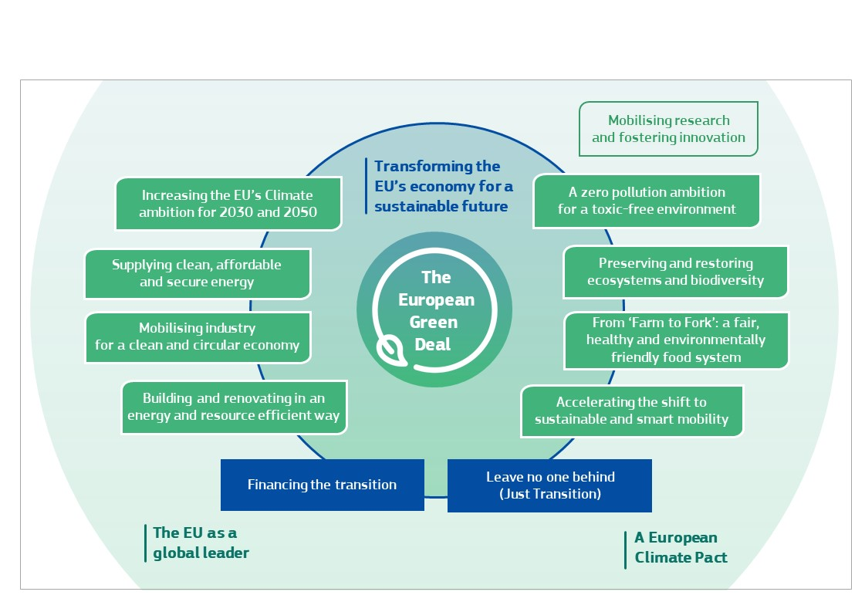
Evropski zeleni dogovor

Slide 10
Evropski zeleni dogovor
Evropski zeleni dogovor je jedan od prioriteta Evropske komisije za 2019-2024. Svih 27 država članica EU obavezalo se da će EU pretvoriti u prvi klimatski neutralan kontinent do 2050. Stvoriće se nove mogućnosti za inovacije, investicije i radna mesta, kao i: smanjenje emisija, kreiranje poslova, rešavanje energetskog nedostatka, smanjenje zavisnosti uvozne energije i poboljšanje našeg zdravlja i blagostanja.
Uspešno identifikovanje i predviđanje veština potrebnih za ozelenjavanje privrede i zelena radna mesta često znači da zainteresovane strane moraju da prilagode svoj postojeći pristup strategijama veština. Održivi razvoj pokreće nove potrebe za veštinama koje su u prekidu sa prošlošću u širokom spektru sektora i zanimanja.
Prelazak na zelenu ekonomiju i održivi razvoj dovode do ekonomskog restrukturiranja i promene u zapošljavanju. Novi poslovi i novi poslovni zadaci zahtevaju različite veštine.

Slide 11
Evropski zeleni dogovor
Od objavljivanja Evropskog zelenog dogovora 2019. godine, EU je predstavila skup politika i mera za podsticanje investicija i napora ka pravednoj i inkluzivnoj tranziciji. Takve politike imaju za cilj duboku transformaciju privrede kroz proizvodnju i potrošnju. Navedeno obuhvata: dekarbonizaciju energetskog sistema, mobilizaciju industrije za klimatski neutralnu i cirkularnu ekonomiju, angažovanje u resursno efikasnim investicijama u građevinarstvu, očuvanje ekosistema i biodiverziteta i stvaranje životne sredine bez toksičnosti. Kako tranzicija donosi fundamentalne transformacije u evropski ekonomski model, otvaraju se nova radna mesta, dok se neka radna mesta zamenjuju, a druga redefinišu.

Slide 12
Evropska agenda veština

Slide 13
Evropska agenda veština
Evropska agenda veština postavlja ambiciozne, kvantitativne ciljeve za usavršavanje (poboljšanje postojećih veština) i prekvalifikaciju (obuku u novim veštinama) koje treba postići u narednih 5 godina. Dvanaest akcija fokusira se na veštine za radna mesta udruživanjem sa državama članicama EU, kompanijama i socijalnim partnerima kako bi zajedno radili na promeni, osnaživanju ljudi da se upuste u doživotno učenje i korišćenjem EU sredstava kako bi došli do javnih i privatnih investicija u veštine ljudi. Zelena i digitalna tranzicija, praćena demografskim trendovima, transformiše način na koji živimo, radimo i komuniciramo. Želimo da obezbedimo da ljudi imaju veštine koje su im potrebne za napredak. Pandemija koronavirusa je ubrzala ove tranzicije i donela nove izazove u karijeri mnogim ljudima u Evropi. Nakon krize, mnogi Evropljani moraju da se prekvalifikuju u novu veštinu ili poboljšaju svoje postojeće kako bi se prilagodili promenjenom tržištu rada. Agenda veština ima za cilj da poboljša relevantnost veština u EU kako bi ojačala održivu konkurentnost, osigurala socijalnu pravednost i izgradila našu otpornost. To radi kroz 12 „akcija“.

Slide 14
Evropska agenda veština ima desetak akcija:
Udruživanje za veštine – Mobilisanje svih partnera za više mogućnosti za ljude da se obučavaju i za stvaranje javnih i privatnih investicija u industrijskim ekosistemima i ekosistemima veština.
Jačanje znanja o veštinama – Da bismo stekli veštinu za posao, potrebne su nam onlajn informacije u „realnom vremenu“ o potražnji veština, uključujući regionalni i sektorski nivo, koristeći analizu velikih podataka o slobodnim radnim mestima i čineći ih široko dostupnim.
Podrška EU za nacionalnu stratešku akciju za unapređenje veština – Radićemo sa državama članicama na modernim i sveobuhvatnim nacionalnim strategijama veština i udružićemo snage sa nacionalnim javnim agencijama za zapošljavanje da bismo ih realizovali. Ovo se može povezati sa strateškim pristupom legalnoj migraciji, orijentisanim na bolje privlačenje i zadržavanje talenata.
Buduće stručno obrazovanje i obuke (VET) – Zauzimanje novog pristupa kako bi stručno obrazovanje i obuke učinili modernijim, privlačnijim za sve učenike, fleksibilnijim i prilagođenim digitalnom dobu i zelenoj tranziciji.
Sprovođenje inicijative Evropskog univerziteta i usavršavanje naučnika – Izgradnja dugoročnih transnacionalnih saveza između visokoškolskih institucija širom Evrope i razvoj osnovnog skupa veština za istraživače.

Slide 15
6. Veštine za podršku zelenoj i digitalnoj tranziciji – Razvijanje skupa osnovnih zelenih veština, statističko praćenje ozelenjavanja naših radnih mesta, unapređenje digitalnih veština kroz akcioni plan za digitalno obrazovanje

Slide 16
7. Povećanje STEM diplomaca, negovanje preduzetničkih i transverzalnih veština - Podstičemo mlade ljude, posebno žene u oblastima nauke, tehnologije, inženjerstva i matematike. Takođe želimo da ojačamo podršku preduzetnicima u sticanju transverzalnih veština kao što su kooperacija i kritičko mišljenje.
8. Veštine za život – Osim tržišta rada, podržaćemo učenje odraslih za sve — mlade i odrasle — o pitanjima kao što su medijska pismenost i finansijska, ekološka i zdravstvena pismenost.
9. Inicijativa o individualnim nalozima za učenje – Istražićemo da li i kako prenosivi i provereno kvalitetni treninzi mogu pomoći da se stimuliše doživotno učenje za sve.
10. Evropski pristup mikrokreditima – Kursevi postaju sve kraći i ciljaniji i često su onlajn. Kreiraćemo evropske standarde koji bi trebalo da pomognu u prepoznavanju rezultata takvog kursa.
11. Nova Europass platforma - U potpunosti je obnovljena Europass platforma. Nudi onlajn alate i smernice za pisanje CV-a, predlaže prilagođene poslove i mogućnosti učenja, pruža informacije za osobe koje traže posao i dostupna je na 29 jezika.
12Poboljšanje okvira koji omogućava da se privuku investicije – Ključni element Agende o veštinama je znatno povećan budžet EU koji bi udružio države članice i privatne aktere da ulažu u veštine. Radićemo na poboljšanju transparentnosti oko ulaganja u veštine i istraživaćemo nove mehanizme finansiranja.

Slide 17
Zeleni poslovi i zelene veštine

Slide 18
Zeleni poslovi i zelene veštine
Green and Digital Transformation
Ujedinjene nacije definišu zelene poslove kao sektore i poslove u kojima je stvaranje otpada i zagađenje svedeno na minimum (UNEP et al., 2008). Međunarodna organizacija rada (ILO) uključuje u svoju definiciju zelenih poslova svaki sektor koji ima uticaj na životnu sredinu niži od proseka (ILO, 2012). Statističke agencije širom sveta obično fokusiraju svoju definiciju zelenih poslova na definiciju sektora dobara i usluga u oblasti životne sredine. Razlika između poslova i veština je važna jer je dinamika „ozelenjavanja“ na tržištu rada kompleksna i biće i ubudućnosti. Analiza veština nudi raščlanjeni nivo za ispitivanje i uklanjanje ove dinamike.

Slide 19
Green and Digital Transformation
Uspešna tranzicija ka ekonomiji sa niskim sadržajem ugljenika biće moguća samo ako se obezbedi da su radnici u stanju da se prilagode i preusmere iz oblasti smanjene zaposlenosti u druge industrije i da ljudski kapital postoji i da je maksimalno uvećan za razvoj novih industrija.

Slide 20
Identifikacija, procena i stvaranje zelenih veština su od suštinskog značaja za prelazak na niskougljeničnu ekonomiju i mogućnost da se kapitalizuju sve društvene, ekološke i ekonomske koristi koje to donosi.
Podrška zelenim veštinama je sastavni deo prelaska na ekonomiju sa niskim sadržajem ugljenika

Slide 21
ESCO pristup za podršku zelenoj tranziciji
The transition to a green, low carbon and resource-efficient economy is a challenge and an opportunity for the European labour market to be tackled at the level of skills.
Da bi se uspešno podržao put prekvalifikacije, potreban je unapređen sistem za predviđanje i obezbeđivanje obuka o tehničkim i prenosivim veštinama. ESCO klasifikacija već igra centralnu ulogu kao evropska taksonomija veština i zanimanja
Ne samo da nudi zajednički jezik o zanimanjima i veštinama, već takođe obezbeđuje odnose između njih, precizirajući koje veštine su neophodne ili opcione za određeno zanimanje.

Slide 22
Kako je radnicima potreban skup veština koji može da odgovori na potrebu smanjenja emisija u praksi, stub Veština/Kompetencija je obogaćen dodatnim informacijama na nivou veština kako bi se razlikovale zelene veštine i koncepti znanja. To znači da se u okviru čitavog skupa podataka ESCO veština neke sada mogu filtrirati kao zelene. ESCO takođe pruža informacije kao što su njihove ponovne upotrebe povezane sa zanimanjima. Svi koncepti su prevedeni na 27 jezika i dostupni su besplatno u različitim formatima.

Slide 23
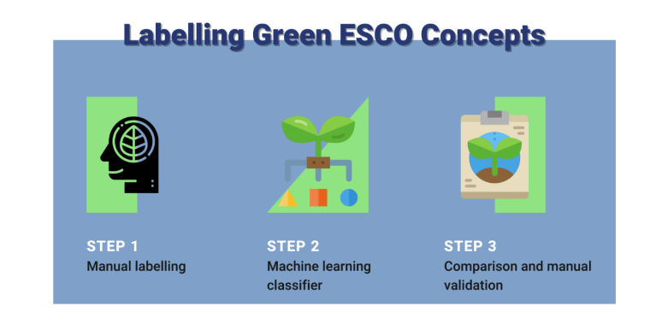
Označavanje veština
Označavanje se sastoji u verifikaciji da li koncept ESCO veština treba ili ne treba da se smatra zelenim.
Da bi se odredila klasifikacija, Komisija je kreirala skup podataka za obuku sastavljen od teksta zelenih i nezelenih aktivnosti, uglavnom rečenica i kratkih definicija, prikupljenih iz evropskih i međunarodnih izvora.
S obzirom na željeni termin i opis veštine ili znanja, klasifikator konceptu dodeljuje smeđu, belu ili zelenu oznaku.
Koncepti veština i znanja su ručno označeni na osnovu definicije zelenih veština koju predlaže Evropski centar za razvoj stručnog osposobljavanja (Cedefop): znanje, sposobnosti, vrednosti i stavovi potrebni za život, razvoj i podršku društvu koje smanjuje uticaj ljudske aktivnosti na životnu sredinu (Cedefop, 2012).
Prilikom pokretanja aktivnosti ručnog označavanja, svaki koncept se analizira na osnovu željenog termina, nepoželjnih termina i opisa.

Slide 24
Označavanje veština
Definicije prikupljene iz evropskih i međunarodnih izvora moraju biti kategorisane u tri grupe:
braon veštine, koje se definišu kao znanja i veštine koje povećavaju uticaj ljudske aktivnosti na životnu sredinu,
bele veštine, koje ne povećavaju niti smanjuju uticaj ljudske aktivnosti na životnu sredinu,
zelene veštine, koje smanjuju uticaj ljudske aktivnosti na životnu sredinu.

Slide 25
Označavanje veština
Konačno, upoređuje se lista koncepata koji su ručno označeni kao zeleni (prvi korak) i koncepti klasifikovani kao zeleni od strane ML algoritma (drugi korak).
Poslednji krug validacije prati sledeća pravila:
Ako je koncept označen kao zelen pomoću ove dve metode, on se automatski prihvata kao zelen
Ako je koncept označen kao ne-zelen pomoću ove dve metode, on se automatski prihvata kao ne-zelen
Ako je koncept označen kao zelen samo jednom od ove dve metode, on se revidira i zatim označava zeleno ili nezeleno.

Slide 26
Zelene veštine
Veštine za zelenu ekonomiju se sastoje od:
transverzalnih veština, povezanih sa održivim razmišljanjem i delovanjem, relevantne za sve ekonomske sektore i zanimanja;
specifičnih veština, potrebnih za prilagođavanje ili implementaciju standarda, procesa i usluga za zaštitu ekosistema i biodiverziteta, kao i za smanjenje potrošnje energije, materijala i vode;
visoko specijalizovanih veština, potrebnih za razvoj i primenu zelenih tehnologija kao što su obnovljivi izvori energije, tretman otpadnih voda ili reciklaža;
veštine za zelenu ekonomiju se takođe nazivaju veštine za zelene poslove, veštine za zelenu tranziciju ili zelene veštine.
Smart Specialization

Slide 27
Zelene veštine
Dr Margarita Pavlova (2014) je klasifikovala zelene veštine u sledeće tri kategorije:
Kognitivne kompetencije (na primer, ekološka svest i spremnost da se uči o održivom razvoju, sistemima i analizi rizika, veštine procene, tumačenja i razumevanja potreba za promenom i potrebnih mera, inovativne veštine za identifikaciju prilika i kreiranje novih strategija za reagovanje na zelene izazove;)
Interpersonalne kompetencije (na primer, koordinacija, menadžment i poslovne veštine za olakšavanje holističkih i interdisciplinarnih pristupa koji obuhvataju ekonomske, društvene i ekološke ciljeve, veštine komunikacije i pregovaranja za diskusiju o sukobljenim interesima u složenim kontekstima, marketinške veštine za promociju zelenih proizvoda i usluga)
Intrapersonalne kompetencije (prilagodljivost i prenosive veštine koje pomažu radnicima da nauče i primenjuju nove tehnologije i procese potrebne za ozelenjavanje njihovih poslova, preduzetničke veštine da bi se iskoristile mogućnosti koje pružaju tehnologije sa niskim sadržajem ugljenika)

Slide 28
Primer intrapersonalne veštine
– Prilagodljivost
Prilagodljivost se odnosi na sposobnost i motivaciju kako se nositi sa nepredvidivim, novim i brzo promenljivim okruženjima, kao što je uspešno reagovanje na krizne situacije i sticanje novih uloga, tehnologije i procesa. Upravljanje stresom na poslu, prilagođavanje različitim ličnostima, obrascima ponašanja i kulturama i fizička izdržljivost na mnogo različitih radnih uslova su primeri prilagodljivosti i primer intrapersonalnih veština. Postavljanje pitanja je sjajan metod da se nauči više kako bi se doščo do ustaljenog načina rada, i to je jedan od najvažnijih aspekata prilagodljivosti. Postavljajte pitanja koja su dobro istražena i isporučena na odgovarajući način kako biste garantovali da ćete dobiti najkorisnije odgovore od ljudi za koje mislite da su prilagodljivi različitim situacijama.
Smart Specialization

Slide 29
Zelene stručne kompetencije
Zelene stručne kompetencije su tehničke veštine, znanja, vrednosti i stavovi potrebni radnoj snazi za razvoj i podršku održivih društvenih, ekonomskih i ekoloških rezultata u poslovanju, industriji i zajednici.
Zelene stručne kompetencije obuhvataju:
međuprofesionalne osnovne zelene kompetencije
kompetencije specifične za zanimanje za profesionalno rukovanje "zelenim" materijalima, tehnologijama i procesima.
Smart Specialization

Slide 30
Taksonomija
Evropska komisija je objavila taksonomiju (klasifikacioni sistem) veština za zelenu tranziciju u evropskim veštinama, kompetencijama, kvalifikacijama i zanimanjima (ESCO).
Taksonomija doprinosi zajedničkom razumevanju koje veštine su potrebne za uspešnu i pravednu zelenu tranziciju na tržištu rada. ESCO pruža informacije o tome koje veštine i koncepti znanja su neophodni ili opcioni za određena zanimanja. Na ovaj način u identifikaciji zelenih elemenata koji bi trebalo da budu deo programa stručnog obrazovanja i obuke (VET) koji se pripremaju za ova zanimanja.

Slide 31
Taksonomija
Taksonomija uključuje:
185 koncepti znanja
5 transverzalne veštine
381 veština
Primeri „zelenih veština“ uključuju kako se sprovodi energetski pregled, meri održivost turističkih aktivnosti, kao i obuka osoblja o programima reciklaže.

Slide 32
Primeri dobre prakse

Slide 33
Nagrada za zelene veštine
Green Skills takmičenje je godišnje takmičenje koje prepoznaje projekte iz celog sveta koji predstavljaju primer inovativnosti i kreativnosti u zelenim veštinama i obrazovanju. Deset finalista koji su ušli u uži izbor pokrivali su niz pitanja o životnoj sredini i održivosti i svi su bili fokusirani na razvoj programa obuke koji podržavaju prelazak na održive, ugljenično neutralne i cirkularne ekonomije i društva. Nagrada pod nazivom „Zelena tranzicija: obrazovanje, obuka i veštine“ pomogla je da se predstave projekti koji pružaju ideje i inspiraciju za kreatore politike i praktičare u obrazovanju i obuci u susedstvu EU i šire.

Slide 34
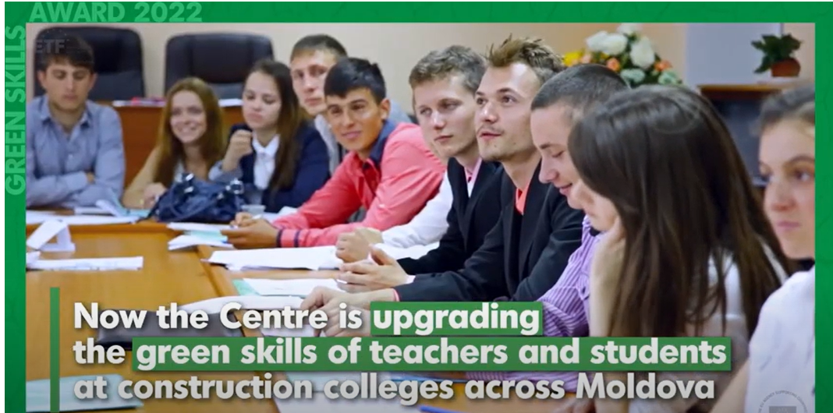
Primer iz Moldavije – Obuka zelenih trenera
Integrisani projekat u Moldaviji koji odgovara na potrebu da se razviju nastavni planovi i programi održivosti za TVET i nastavnike građevinarstva, kako bi se poboljšala ponuda zelenih veština i podržala zelena tranzicija građevinskog sektora.
Program ima četiri modula i osam nastavnih planova i programa posvećenih VET nastavnicima koji će svoja ažurirana znanja i veštine podeliti sa studentima u sledećim oblastima: ekološko obrazovanje, zeleni građevinski materijali, energetska efikasnost i upravljanje otpadom. Novi nastavni planovi i programi su razvijeni da odgovore na izazove sa kojima se suočava građevinski sektor kao deo zelene tranzicije i omogućiće održivije građevinske projekte u budućnosti. Očekuje se da će više od 6.000 učenika imati koristi od ovog projekta, a do danas je 45 nastavnika uspešno završilo program. Program uključuje studijske posete, pristup istraživačkim materijalima i prisustvo na konferencijama i seminarima.
https://www.youtube.com/watch?v=qLv9KEJID-U&list=PLYK8JpvJRLjiYTxvbc0AlH-nl_JUHul0K&index=4

Slide 35
Primer iz Irske - Pedeset nijansi zelenije
Kompanija za obrazovanje i obuku o životnoj sredini u Irskoj pruža onlajn programe za škole, univerzitete i preduzeća kako bi pomogli studentima i organizacijama da ispune svoje ekološke ciljeve. Radeći na međunarodnom nivou, akreditovani programi obuke unapređuju znanje i podstiču studente da sarađuju i preduzmu stvarne akcije, i podržavaju preduzeća da izvrše velike promene. Sa zadatkom da svoj hotel učini „najzelenijim u Irskoj“, Rakel Noboa je iskoristila svoje iskustvo da promoviše ekološku svest i zelene veštine u irskom ugostiteljskom sektoru. Ona je osnivač i izvršni direktor kompanije Fifti Shades Greener, međunarodne kompanije za obrazovanje i obuku koja pomaže preduzećima na njihovom putu da postanu zeleni. Njena misija je „da obrazovanje o životnoj sredini postane vodeća tema za sve starosne grupe i industrije“ i kao takva, razvila je programe za kompanije, kao i osnovno, srednje i tercijarno obrazovanje. Programi obuke su akreditovani kao sertifikat nivoa 4 za upravljanje održivošću životne sredine u hotelijerstvu i trenutno se razvija kurs 7. nivoa.
https://www.youtube.com/watch?v=GJEXFGtWAZc&list=PLYK8JpvJRLjiYTxvbc0AlH-nl_JUHul0K&index=4

Slide 36
Primer iz Jordana - Stvaranje zelene zemlje
Projekat saradnje iz Jordana koji ima za cilj transformaciju suve zemlje u zelenu zemlju. Uključivanje farmera, zadruga, učenika i udruženja će olakšati razmenu ključnih znanja i veština u inkluzivnom kontekstu vršnjačkog učenja.
Kao rezultat reciklaže vode, stvorena je bašta u Al Hašimija (Zarka), koja funkcioniše kao centar zajednice gde zainteresovane strane u zajednici, zadruge i studenti mogu da razmenjuju održive prakse (kao što je sakupljanje kišnice) i organizuju obuku i radionice. Cilj je da se ovaj projekat produži kako bi se više ozelenjavalo i uključivalo izgradnju bunara za kuće i korišćenje sive vode za navodnjavanje.
https://www.youtube.com/watch?v=fC5unmvFbX0&list=PLYK8JpvJRLjiYTxvbc0AlH-nl_JUHul0K&index=8

Slide 37
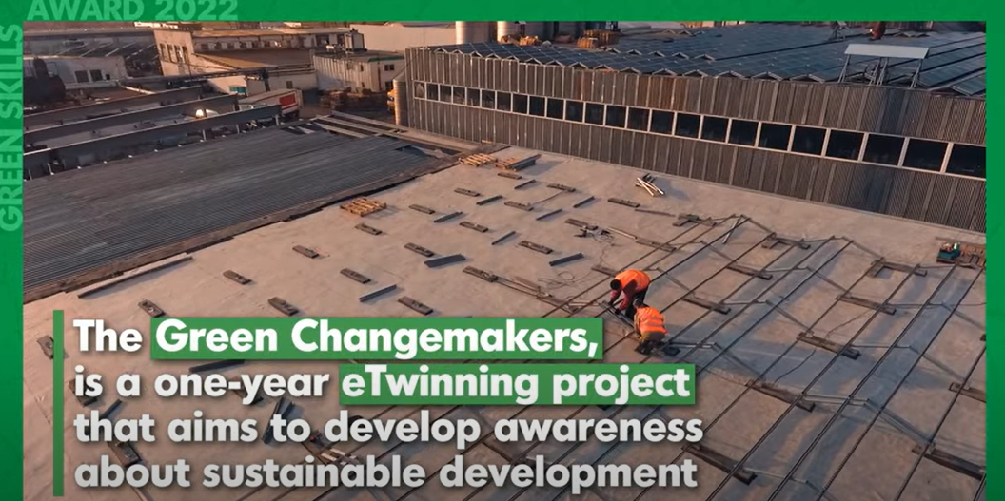
Primer iz Hrvatske – Zeleni nosilac promena
Jednogodišnji program međunarodne saradnje između škola u Hrvatskoj, Turskoj i Jermeniji koji ima za cilj povećanje svesti i razumevanja održivog razvoja i zelenih tehnologija. Teorijske i praktične aktivnosti su razvijene da unaprede znanja i veštine učenika i da im pomognu da usvoje zeleni stil života koji će imati pozitivan uticaj kako na lokalnom tako i na globalnom nivou.
“Zeleni nosilac promena" je projekat u kom učestvuje 79 učenika i 15 nastavnika iz pet osnovnih i srednjih škola iz Hrvatske, Turske i Jermenije. Osmišljene u kontekstu 17 ciljeva održivog razvoja, projektne aktivnosti promovišu učenje, saradnju, jednakost i inkluziju i ojačaće partnerstvo između škola i njihovih lokalnih zajednica. Kroz ovaj projekat će se organizovati radionice ekološkog inženjerstva koje će podržati učenike u učenju o zelenim tehnologijama.
https://www.youtube.com/watch?v=qtmvpduVPEI&list=PLYK8JpvJRLjiYTxvbc0AlH-nl_JUHul0K&index=10

Slide 38
Primer iz Holandije - The Blue Hotspot Dordrecht
Integrisani centar u Holandiji koje ima za cilj da stvori okruženje u kojem stručnjaci iz oblasti vode, zelenila i klime mogu da sarađuju sa zainteresovanim stranama u zajednici kako bi pronašli inovativna rešenja za velike društvene izazove kao što su klimatske promene i gubitak biodiverziteta. Delujući kao fasilitator, učešće škola, preduzeća i vlada će promovisati razmenu znanja i veština neophodnih za podršku tranziciji ka zelenoj ekonomiji.
The Blue Hotspot Dordrecht je zajednica za studente, nastavnike, profesionalce i vlade, koja se fokusira na plavo-zelene teme, uključujući kvalitet vode, sigurnost vode, sleganje i gradove otporne na klimu. Cilj je da se stvori mesto susreta (kako onlajn tako i na fizičkoj lokaciji) kako bi se razvile zelene veštine i omogućilo ljudima da se suoče sa društvenim izazovima sutrašnjice, kao što su klimatska adaptacija i biodiverzitet. Okruženje za saradnju će takođe pomoći mladim ljudima da uđu na eko tržište rada obezbeđujući im prave zelene veštine i povezujući ih sa poslodavcima i partnerima.https://www.youtube.com/watch?v=42QeXSnTsYc&list=PLYK8JpvJRLjiYTxvbc0AlH-nl_JUHul0K&index=7

Slide 39
References
https://commission.europa.eu/strategy-and-policy/priorities-2019-2024/european-green-deal_en
https://ec.europa.eu/migrant-integration/sites/default/files/2020-07/SkillsAgenda.pdf
https://www.cedefop.europa.eu/en/publications/3057
https://ec.europa.eu/newsroom/empl/items/741088/en
https://www.etf.europa.eu/en/news-and-events/press/green-skills-awards-2022-winners-announced
https://www.ilo.org/wcmsp5/groups/public/---ed_emp/---ifp_skills/documents/publication/wcms_564692.pdfm

Slide 40
Hvala!
@Regio.Digi.Hub

